Slide 1
2022年印度网赚市场研究

Slide 2
OKSpin是全球最具专业度和实力的互动式移动广告平台，为全球移动开发者提供高质量的流量变现解决方案，实现广告收益最大化。
OKSpin专注于交互式广告深度研发，本着“游戏化你的品牌”愿景，定位非标广告位，引领用户参与广告而非点击广告，从而极大提升用户参与度，并与用户建立深度链接。
OKSpin为开发者提供互动墙及互动广告两种产品，开发者可根据自己的产品属性和需求选择接入。OKSpin专业的全方位团队，以丰富的变现场景和多样的集成方式，为开发者搭建全套互动广告变现方案。

Slide 3
报告说明
分析方法：本报告综合数据分析和资料分析而成，样本通过结合我司数据库、关键词搜索确定，案例分析参考全球著名市场调研机构公开报告、手游媒体渠道、数据平台和公开报道等第三方资料。
报告目的：面对网赚产品市场，总结2021年3月至2022年2月印度网赚市场发展变化，分析网赚产品的优势和机会，全球开发者提供网赚产品的选择方向。
数据选取：以“Make money”“Real Money”等相关词语作为关键词搜寻网赚产品，并取印度地区在2021年3月~2022年2月的代表游戏，对印度网赚市场、各品类网赚情况进行研究。
报告逻辑：报告通过游戏的市场数据，分析网赚产品的宏观市场现状，最终通过爆款产品案例，分析网赚产品的游戏设计逻辑。最终结合宏观市场和微观案例给出印度网赚市场的风险和建议。

Slide 4
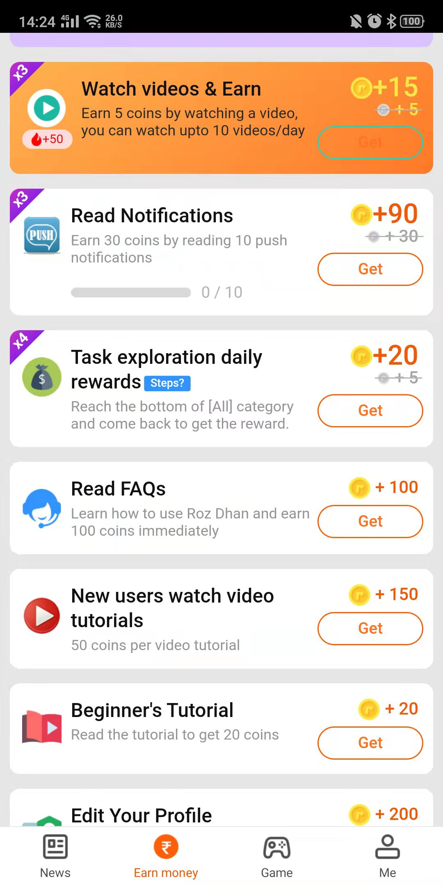
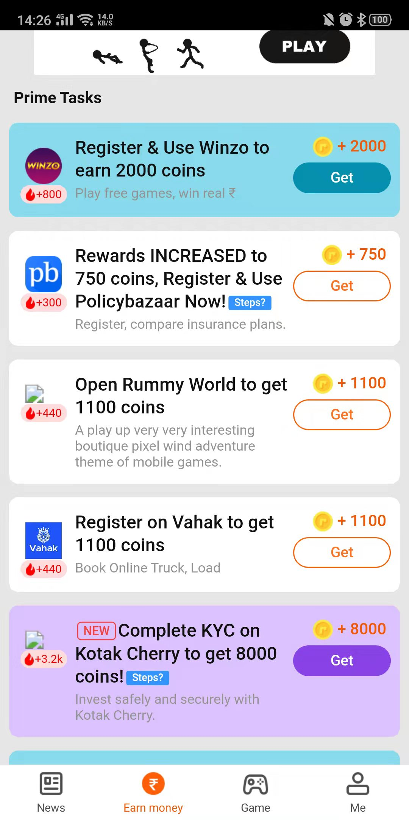
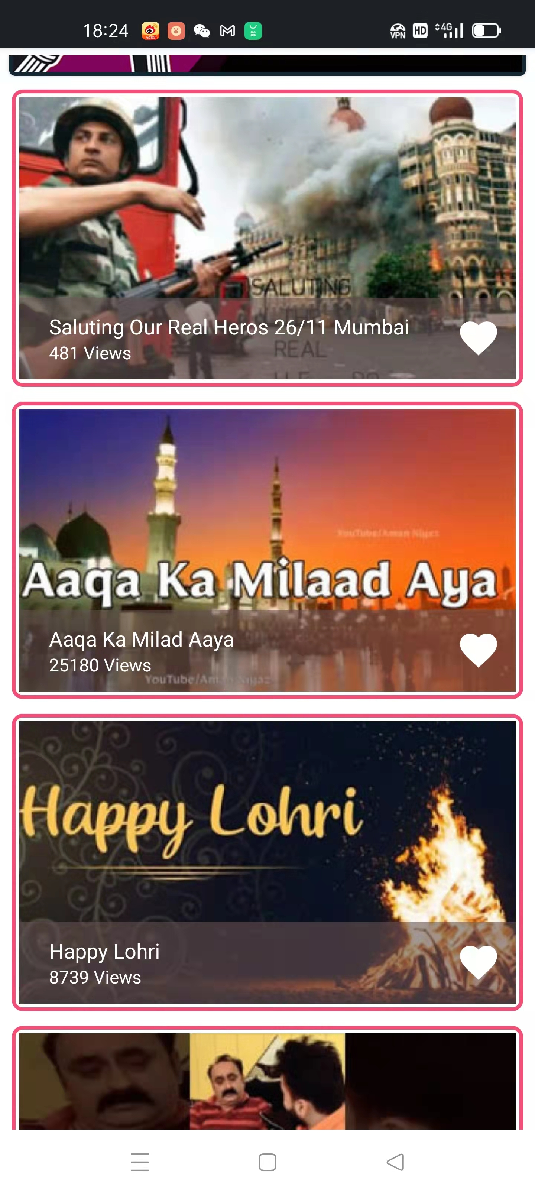
网赚产品分类及定义
玩法 | 纯网赚产品 | 网赚+产品
定义 | 用户进入产品后通过完成特定的任务来获得相应的奖励 | 将网赚与资讯、游戏、工具等内容相结合，通过网赚来引导用户进行内容体验，再通过网赚来进行用户长期留存和商业化
子玩法 | - | 游戏网赚 | 音视频网赚 | 资讯网赚
案例 | Roz Dhan: Earn Wallet cash | Royal Slots: win real money | Watch Video & Get Daily Money | Dnews – Daily Latest or Breaking News to win Bonus
例图

Slide 5
目录
Chapter 1
印度网赚市场概述
P6~P11
Chapter 2
网赚产品分析 P13~P27
Chapter 3
印度网赚市场的风险和建议P29~P32

Slide 6
印度网赚市场概述Chapter1

Slide 7
综合社会环境、人口红利、设备发展以及用户偏好，网赚产品必将收到印度玩家的追捧
受疫情影响，印度失业现状严重。仅2020年2月至2020年4月期间，经历收入下降的家庭比例上升至近46%。而病毒变种的爆发加上反复出现的封锁导致印度全国失业率呈波动趋势，疫情的发展为网赚产品在印度发展提供了社会红利
印度2020年人口数据显示15-64岁的人口占据印度总人口的67.27%，而这类人士是家庭赚钱的主力军，同时也有游戏主力军，这为网赚产品在印度发展奠定人口红利
网赚产品作为仅利用手机等设备，足不出户就可以通过在App内做任务、玩游戏就可以赚钱且不需要玩家投入金钱的工具受到印度用户追捧
Statista数据指出2020年印度智能手机的普及率达到54%，预计到 2040年将达到96%，移动智能手机的普及是移动端网赚产品发展的必要前提，这为网赚产品的发展提供设备基础支持
由于人均收入不高，印度用户支付能力不强、支付意愿不强，印度玩家更倾向于体验免费产品，网赚作为不花钱、能挣钱的产品，深受印度玩家喜欢
7

Slide 8
网赚整体上涨，纯网赚用户体量远高于网赚+产品，留存低是纯网赚当下有待解决的难题
从游戏表现来看，纯网赚产品在近一年的时间更受印度用户青睐。过去一年，纯网赚产品的玩家体量是网赚+产品的两倍，且纯网赚的增长速度远高于网赚+产品的用户体量增长速度。
从留存表现来看，纯网赚产品的所有时间点的留存表现均不如网赚+产品。这是因为在纯网赚产品内，玩家完成任务后获得的游戏内货币数值较小，且兑现金额标准较大，玩家需要花费大量时间才可以达到兑现目标。但玩家如果在一定时间内无法达成目标，那么很容易会选择放弃这款应用，转而使用其它的网赚App。而网赚+产品因为是通过网赚引导用户进行内容消费，再用内容的更新给予玩家体验快感，从而形成产品闭环，因此有利于提高产品留存。
↑42%
↑15%
注：此处留存为留存峰值
8

Slide 9
目前受欢迎的网赚集中于2018年上架的产品，但2021年上架产品处于获客期，增长迅速
对比目前网赚产品不同上架时间的产品数量及DAU，2020年迎来了网赚产品研发的高峰期，上架产品数量最多，但是DAU表现差强人意，产品数量与用户体量并未形成正比。
相比较而言，2018年上架的游戏表现极好，虽然游戏数量不多，但占据了最多的用户，主要是2018年上架的纯网赚拥有一定的用户基础，同时凭借频繁的产品更新来吸引新用户，长盛不衰。
此外值得关注的是2021年上架的游戏，用户体量上涨迅速，不论是纯网赚还是网赚+产品都得到了快速的发展，研究后发现，2021年游戏大多上架于1-6月份，9月份后正好是这些游戏获客期，获客行为带动了用户体量的上涨。
9

Slide 10
章节小结
印度网赚产品较受欢迎，主要原因是因为印度智能手机普及率上升，疫情导致的失业潮使得大众急需寻找一种新的方式来获取收入。而网赚产品作为仅利用手机等设备，足不出户就可以通过在App内做任务、玩游戏就可以赚钱的工具受到印度用户追捧。
综合网赚产品的整体发展，不论是纯网赚还是网赚+产品在印度都得到了一定程度发展的。
纯网赚综合表现更好，用户体量大，增长迅速，但是留存低是用户获取的一大难题。
网赚+产品2022年发展相对稳定，在保证一定用户体量的同时能够实现小幅度增长。对比纯网赚，网赚+产品的留存更高，娱乐化功能助力网赚+产品留存长久。

Slide 11
网赚产品分析
Chapter2

Slide 12
纯网赚流量主要集中在老产品手中，网赚+产品的发展得益于2021年上架的新游
根据代表纯网赚产品过去一年的流量表现来看，2018年发布的老牌产品表现最为突出。主要是因为老牌产品《Roz Dhan: Earn Wallet cash》获客能力强势，这款产品为用户提供多样化任务，包括但不限于注册使用其它App、观看视频教程。由于玩家可选择任务较为丰富，不同偏好的玩家可以选择不同类型的任务（如爱好看视频的用户选择做看视频的任务），因此受众范围相对较广，获客能力相对较强。
网赚+产品吸量能力最为强势的是2020年发布的产品，但是该年份上架的产品发展乏力。反而是2021年上架的产品发展较好，大多实现了超一倍的用户增长。研究后发现，2020年的网赚+产品主要是休闲游戏或音视频应用融合了网赚，而2021增长的是博彩类网赚，以博彩合集表现最为亮眼。对于想要进入网赚领域的开发者来说，网赚+博彩集合产品或许是不错的选择。
12
注：由于2022年上架游戏为新游，因此出现了环比为0%的情况

Slide 13
纯网赚产品分析

Slide 14
纯网赚产品需要在名字中加入“钱/奖品”或“任务”相关词汇来吸引受众，提高获客
从头部游戏名字来看，纯网赚产品会包含两类关键词。第一，与“钱/奖品”有关，例如“cash”、“rewards”、“real money”、“earn money” ；第二，和“任务”有关，例如“Tasks”、“Surveys”。这样的名字设计一方面直击目标用户痛点 – 赚钱，另一个也是表明赚钱方式。、
《Roz Dhan: Earn Wallet cash》是印度纯网赚代表产品Top10中表现最佳的游戏。目前根据Apptopia数据显示，该游戏上架时间较早，但是产品更新频繁，过去6个月中，平均6个月更新一次。
《iMPL Game - Play Games & Earn Money From iMPL Game》增长量最多，与该游戏还处于获客期有关（上架于2021年6月）。
↑2612%
↑1185%
14

Slide 15
案例： 《Roz Dhan: Earn Wallet cash》
案例优点：
1. App内提供大量多样化任务供玩家完成并赚取金币，玩家可选择任务较多；厂商可通过广告以及和合作方合作为其它App导流进行获利；
2. 商店页截图凸显游戏内具有丰富金钱奖励，而真人宣传视频有利于增强用户对于App的信任。
注意事项：
1.完成任务后无法结算、实际结算货币与宣传不符、无法达到提现标准等是玩家不喜产品的主要原因。
纯网赚产品案例
分析结果

Slide 16
案例基础信息：印度是游戏唯一的获客地区，游戏流量数据表现较好
名称：Roz Dhan: Earn Wallet cash
厂商：Roz Dhan Official
上架时间： Aug 2018
近365天日活跃用户表现：60万
近365天下载量：659万
流量分布和路径：
根据Apptopia数据显示，《Roz Dhan: Earn Wallet cash》近365天以来仅在印度地区获客，获客力度波动相对较大，产品在2021年7月加速买量并达到获客峰值。
16
注：数据来源Apptopia, 截取时间3月25日

Slide 17
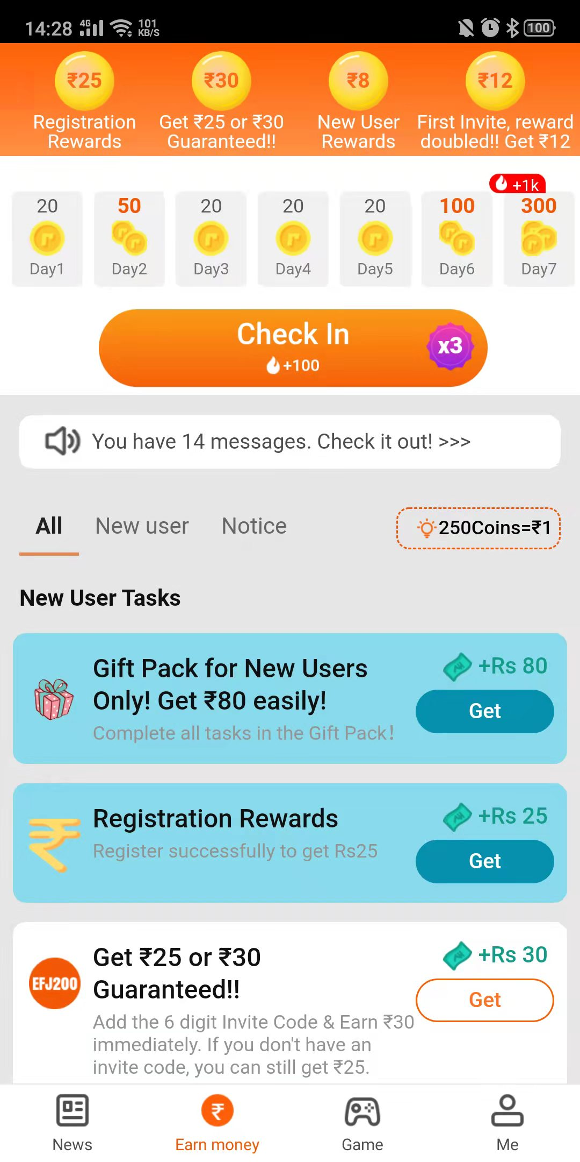
《Roz Dhan：Earn Wallet cash》内提供多样化任务供玩家完成并赚取金币，而厂商可通过广告和合作进行获利
兑换比例
玩家进入后，前往【Earn Money】界面，参与不同任务
250金币 = 1卢比
【看视频】
看视频获得5金币，1天可看10个视频
【编辑个人资料】
填写个人信息，赚取200金币
【Vahak注册】
在Vahak上注册可以获得1100金币
【注册奖励】
注册后可领取25卢比
部分其余内容
部分任务
【注册&使用Winzo】
注册并使用Winzo，可以获得2000金币
【新用户观看视频教程】
观看每个视频教程可获得50金币
【新用户奖励】
新用户可领取8卢比
盈利方式
【与合作方达成合作进行引流】
App内有大量注册或使用某款App即可获得游戏金币的任务。该任务实质上是通过Roz Dhan这款App，为其它App进行导流。 同时Roz Dhan还通过限时奖励刺激用户体验合作方App
【广告变现】
在App内各个页面存在大量广告（如Banner广告），厂商可利用广告变现获利
核心循环
外围辅助
盈利点设计
17

Slide 18
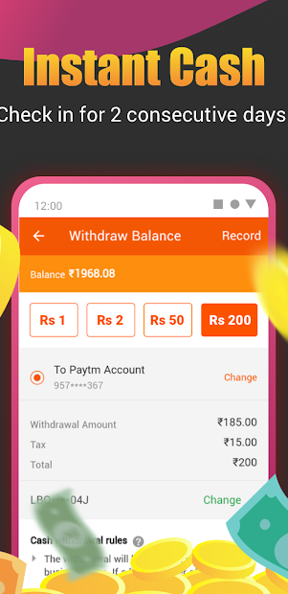
商店页截图凸显游戏内具有丰富金钱奖励，而真人宣传视频有利于增强用户对于App的信任
ICON：
ICON是结合了“Roz Dhan: Earn Wallet cash”的代表字母“R”和赚钱的特点，做成了一个带有“R”字号的金币，该设计具有明显差异化，容易让人形成深刻的记忆点。
商店页截图：
商店页截图并没有直接选择App内容截图，而是进行了处理，通过加入大量金币以及“Instant Cash”这类暗示性语言来告知用户这是一款可以帮助你赚钱的App，对于目标玩家有很强的吸引力。
商店页宣传视频：
宣传视频是由一位真人直接拿着手机向大家推荐Roz Dhan这款App。真人宣传容易加强浏览者对于App的可信度，吸引浏览者点击下载。
18

Slide 19
完成任务后无法结算、实际结算货币与宣传不符、无法达到提现标准等是玩家不喜产品的主要原因
以下为部分玩家对于《Roz Dhan: Earn Wallet cash》的负面反馈：
玩家完成任务后，并没有获得任务结算的货币
实际完成任务获得的奖励与App内本来说明获得的奖励数目不一致
App产品提现标准较大，玩家长时间体验游戏后，仍很难达到提现标准
经过一段时间重玩App时，发现之前积累的货币已经清零了
App内广告太多导致玩家整体体验不佳
19
注：评论来源是游戏谷歌商店页

Slide 20
网赚+产品分析

Slide 21
网赚+产品中，在印度发展最好的是游戏网赚，音视频网赚增长速度最为迅速
从DAU和留存表现来看，游戏+网赚的形式仍是印度人最喜欢的网赚+产品形式。目前游戏+网赚最头部的产品是《Royal Slots: win real money》，是一款老虎机玩法的博彩游戏。
音视频网赚近半年在印度实现了752%的上涨，主要是因为《Watch Video & Daily Earn Money》等新游的上榜，拉动了活跃用户整体表现的上涨。
根据留存表现来看，游戏留存最高，基本可以达到普通非网赚游戏的留存，而这其中留存最高的是《Bubble Shooter & Classic Match》《Bitcoin Blast - Earn REAL Bitcoin!》两款消除玩法的休闲游戏网赚。
↑752%
21

Slide 22
“玩法”+“钱”的产品名称是网赚+产品获客的条件
从Top10游戏来看，除《Watch Video & Get Daily Money》和《Watch Video and Earn Money – Real Cash App》是音视频网赚以外，其余八款产品均为游戏网赚，可见游戏网赚更受印度玩家青睐。而从产品名字来看，网赚+产品会用和钱（如“real money”“real cash”）、App特点（“Slot – 游戏网赚老虎机玩法”“Match – 游戏网赚消除玩法”“Video – 音视频网赚”）的词语来作为产品名字，以此展示产品特点，更好吸引目标用户。
《Real Slots: win real money》上架于2021年1月，是一款博彩游戏。游戏上架后并未立即获客，2021年12月开始获客，并将该产品用户体量拉到品类Top1的地位。此外，Top5的第一、三、五位均为博彩玩法网赚，且均实现了大幅增长。
↑2801%
↑5508%
↑12055%
22
注：部分上榜游戏由于2021年下半年才上榜，因此2021年3月~8月的数据为0，所以环比变化为0

Slide 23
案例：《Royal Slots: win real money》
案例优点：
1. 游戏内玩法丰富，广告设计围绕玩家需求点展开，有利于玩家点击；
2. 游戏ICON设计突出游戏品类以及金钱特征，商店页“金钱属性”截图内容刺激玩家赚钱和下载欲望。
注意事项：
1. 玩家无法提现、无法获得赠品等因素是玩家给予游戏低评价的主要因素。
网赚+产品案例
分析结果

Slide 24
案例基础信息：印度是游戏最大的获客地区，在2021年下半年迎来大幅度买量
名称：Royal Slots: win real money
厂商：Shape Keeper Ltd
上架时间：Jan 2021
近365天日活跃用户表现：16万
近365天下载量：112万
流量分布和路径：
根据Apptopia数据显示，印度是《Royal Slots: win real money 》的主要流量来源，占据64%的流量。游戏在2021年3月之前曾有短暂买量，之后进入停滞状态。2021年12月开始，游戏才开始加大获客力度。
24
注：数据来源Apptopia, 截取时间3月25日

Slide 25
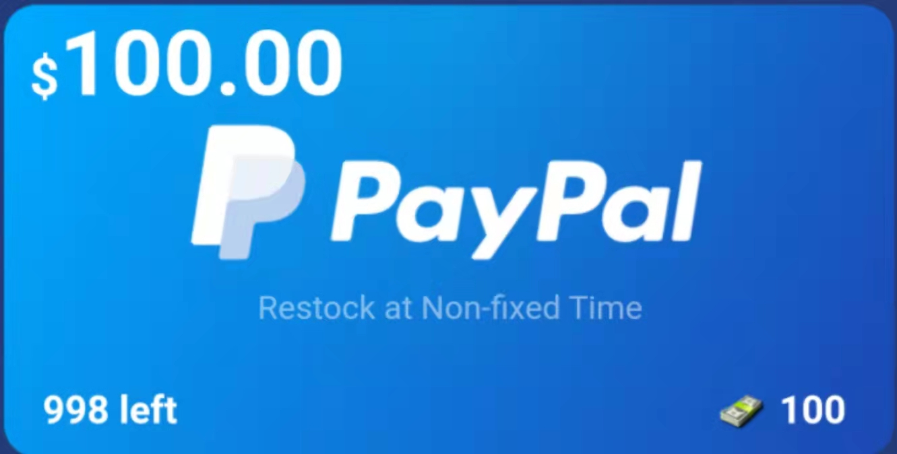
《Real Slots: win real money》游戏内玩法丰富，广告设计围绕玩家需求点展开，有利于玩家点击
兑换比例
金币
15M => $3.00
9M => $2.00
5M => $1.00
纸币
100 => $100.00
看广告可获得
双倍奖励
选择不同主题的老虎机
进入游戏界面后，通过Spin获得奖品
【金币】【纸币】
玩家进入游戏
骰子
Facebook邀请好友可获得【金币】
看广告可解锁新主题的老虎机
主界面点击【LUCKY BONUS】可以看广告获得【纸币】
Raffle
Lotto
Prizes
Treasure
外围系统
通过收集足够的【金币】去解锁礼品卡等奖品
Lotto每天开奖，玩家可以自行选择数字球
看广告获得转动转盘的机会，可以通过转动转盘获得奖品
通过掷骰子获得的大小来获得前进的步数，所在格子若有【金币】便可以领取
看广告重选数字球
核心循环
外围辅助
盈利点设计
25

Slide 26
游戏ICON设计突出游戏品类以及金钱特征，商店页“金钱属性”截图内容刺激玩家赚钱和下载欲望
ICON：
游戏目前主要以3个数字“7”和“Slots”为ICON（“777” 属于Slot经典元素）方便玩家辨认游戏为Slot类游戏。同时，字母O通过美元的形式进行展现，凸显游戏内把金钱作为奖励。
商店截图：
截图选取了游戏内场景的手机为主要展示内容，配合大量美元、金币的背景以及“Win Real Money”等带有“金钱色彩”的提示性内容不断刺激玩家眼球，提示游戏可以帮助玩家获取真钱，刺激玩家的赚钱和游戏下载欲望。
26

Slide 27
玩家无法提现、无法获得赠品等因素是玩家给予游戏低评价的主要因素
以下为部分玩家对于《Royal Slots: win real money》的负面反馈：
当游戏内货币金额到达一定数额时，游戏崩溃
玩家投入大量时间后仍很难达到提现的金额标准
游戏用赠品吸引玩家，但是当玩家的数值达到可以拿赠品的时候，数值会有变动，导致玩家无法获得赠品
当玩家申请提款的时候，相关系统一直反馈玩家身份无法得到验证
到达一定数字金额后，玩家获得游戏奖励速度变慢且数量逐渐变少
27
注：评论来源是游戏谷歌商店页

Slide 28
印度网赚市场的
风险与建议
Chapter3

Slide 29
推荐开发者在印度投放纯网赚产品，或者网赚+产品中的博彩+网赚
纯网赚
机遇：
整体情况来看，纯网赚产品用户最多，增长最为迅速。用户规模超150万，增长超40%。
综合分析后发现，纯网赚主要流量掌握在《Roz Dhan: Earn Wallet cash》《Google Opinion Rewards》这两款上架时间较早的产品中。
风险：
老游垄断大量玩家，新游进入获客困难。但是2021年上架的新游也有成功产品，如《iMPL Game - Play Games & Earn Money From iMPL Game》《PollPe: Polls & Tasks Rewards》。
网赚+
机遇：
游戏网赚用户最多，且保持一定速度的增长，这对开发者来说是友好的。尤其是其中的博彩+网赚，头部多款产品属于该类型，如《Royal Slots: win real money》《Earn Money Online 2022》等。
2021年上架的新游在2022得到大力发展，说明网赚+产品的获客需要经过相对较长的时间沉淀用户。
风险：
网赚+产品两级分化严重，休闲玩法网赚、音视频网赚和资讯类网赚是开发者出海时需要注意的风险。
VS
29

Slide 30
推荐开发者前期通过“网赚”为内容吸引用户，后期通过内容辅助“网赚”，持续为产品带来收益
缺乏用户基础
结果
竞争对手多
前期获客难
玩家对产品要求高
后期用户流失
玩家流失速度快
厂商难获利
建议：前期通过“网赚”为内容吸引用户，后期通过内容辅助“网赚”
产品名字：利用关键词突出重点，明确产品和“真钱”有关的，例如“earn money”“real money”。同时可以突出赚钱方式，比如产品是纯网赚产品，那么可以通过名字的关键词“Task”告知玩家赚钱的方式。
前期内容简单：初期为了让用户理解产品玩法，并且提高用户参与度，App内设置的内容必须相对简单，减少玩家理解成本。
惊喜礼品加入：前期可以通过小额真金或者小价值的礼品添加，让玩家在早期过程中就可以获得正面反馈。
内容创新：在用户对产品有基本认知后，可以逐步提升内容的丰富性，通过变量的加入（如添加新的赚取任务或者是丰富的融合玩法）提高产品内容的竞争优势。
长线运营活动：积极策划各种节日性或者限时性的活动，通过各种奖励刺激玩家，提升玩家活跃度以及留存。
前期获客
后期留存
30

Slide 31
厂商在设计产品的时候需要以建立玩家对于网赚产品的信任感为目标进行提现数值、广告位等内容的设计
希望得到大额奖励
用户
希望获得真金奖励
厂商
获得更多的盈利
减少奖励金额
形成矛盾
希望无门槛提现
设置高提现门槛
更流畅的游戏体验
增设大量广告点位
建议：围绕增强玩家对于产品的信任，优化产品数值、广告位设计
厂商可以在用户体验初期提供可提现的小额真金，让用户在使用产品初期就形成自己在这款网赚App中是真的可以赚到钱的意识。
App内提现速度反馈较快，不能让用户长时间等待导致用户认为产品无法提现或者提现服务不佳的意识。
广告点位设置需要契合用户的需求点，大量且频繁的广告会让玩家形成产品体验不顺畅、厂商通过广告在盈利但却不顾玩家体验等负面印象。
31

